Slide 1

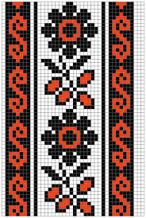

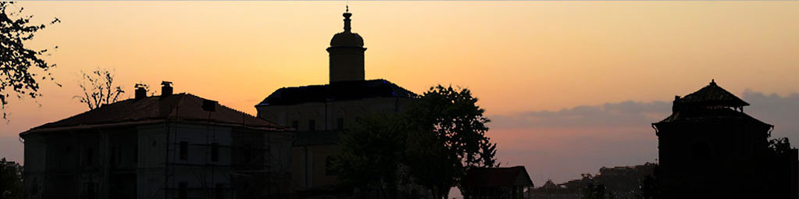
Де вчитель посіє, там стелиться ласка,
Де вчитель посадить, там сходить добро.
Бо вчитель – це доля, складна і прекрасна,
І серце глибоке, як сивий Дніпро.
Педагогічна стежка
учителя української мови та літератури
ЗОШ І-ІІІ ст. села Жидичин
Ківерцівського району
Кондратюк Людмили Мирославівни
Чоловічий монастир Святителя Миколая Чудотворця у с. Жидичин, архітектурна пам’ятка XVI ст.

Slide 2
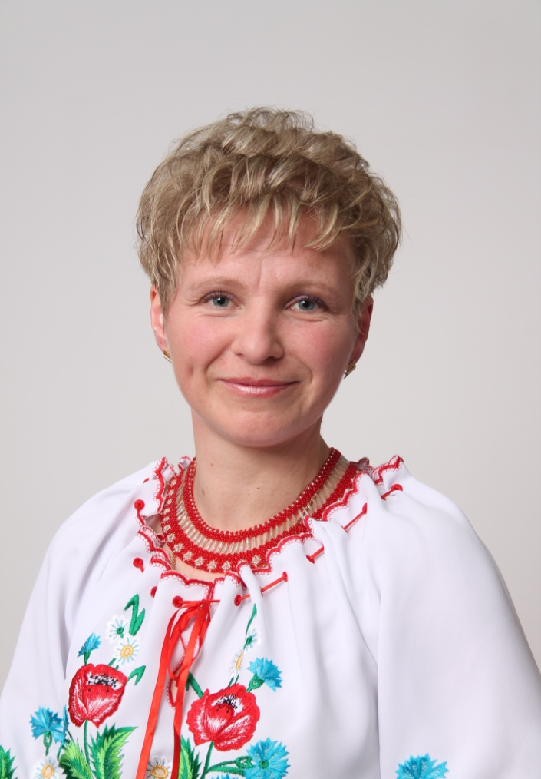
Педагогічною нивою
Дата народження | 17 вересня 1977 року
Освіта | Вища, ВНУ імені Лесі Українки, 1999
Спеціальність | Учитель української мови та літератури
Кваліфікаційна категорія | Спеціаліст першої категорії
Стаж роботи | 15 років
Місце роботи | ЗОШ І-ІІІ ст. села Жидичин
Посада | Учитель української мови та літератури, керівник драматичного гуртка
Л. М. Кондратюк

Slide 3
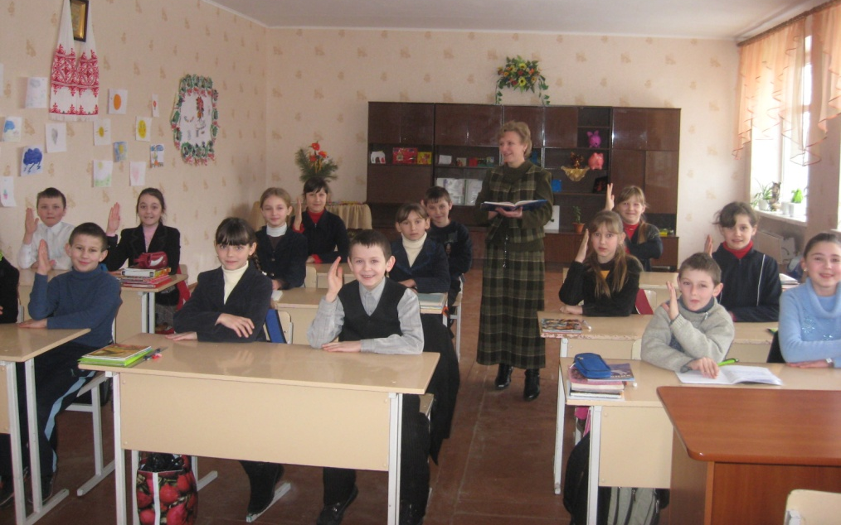
Мої педагогічні принципи
“Будьте, як ті діти…”
(Матв. 18:3)
Той, хто навчає інших, вчиться сам.
Я. А. Коменський
Найголовніше не те велике, до чого додумались інші, а те маленьке, до чого дійшов ти сам.
Харукі Муракаші
Виховує все: люди, речі, явища…
А. Макаренко
Л. М. Кондратюк

Slide 4
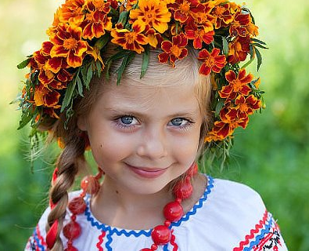
Заговори, щоб я тебе побачив.
Сократ
Актуальність обраної теми
Комунікативна компетенція перебуває на найвищому щаблі ієрархії основних типів компетенцій людини, оскільки поєднує в собі всі інші – мовленнєву, предметну, інформаційну, культурну.
Тема: Прийоми розвитку емпатії як шлях до формування комунікативно-мовленнєвих умінь учнів.
Л. М. Кондратюк

Slide 5
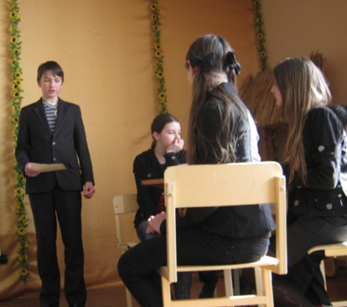
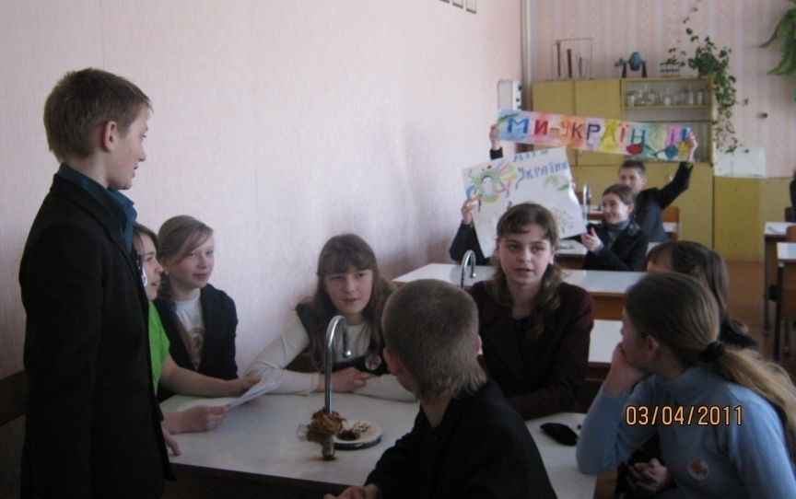
Мета дослідження
Завдання
Переконувати, що уміння невимушено спілкуватися в учнівському колективі – це ще не вершина успіху.
Розвивати навички роботи у групі.
Вчити взаємодіяти з людьми у різних життєвих ситуаціях.
Уміло володіти різними соціальними ролями в колективі.
Пошук та впровадження найефективніших методів та прийомів для забезпечення формування і розвитку інтелектуальної, творчої та ініціативної особистості, яка б уміла змістовно, зв’язно і стилістично грамотно висловлювати
свої думки.
Л. М. Кондратюк

Slide 6
Структура дослідження
Розвиток комунікативних здібностей учнів
Теоретичне підґрунтя
Психологи
Методисти
Практичне впровадження
Педагоги
Л. Варзацька, М. Пентилюк,
О. Горошкіна, А. Нікітіна,
Л. Скуратівський, Н. Бабич,
Г. Шелехова, С. Омельчук
Л. Виготський,
П. Гальперін,
О. Леонтьєв
В.Сухомлинський,
Я. А. Коменський
Г. І. Шамова
Л. М. Кондратюк

Slide 7
Шлях, який обрала
Прагну
Заохочувати учнів до самопізнання
Переконана
Кожна дитина має свій неповторний дар, який потрібно помітити, віднайти, відшліфувати, і тоді він засяє, заіскриться найкоштовнішими діамантами.
Толерантно ставитись до кожної дитини
Прививати інтерес до навчання
Сприяти емоційному комфорту учнів
Схема впливу
емпатійних прийомів
Зона довіри
Учень
Учитель
Герой
твору
Батьки
Одноклас-ники
Друзі
Знайомі
Л. М. Кондратюк

Slide 8
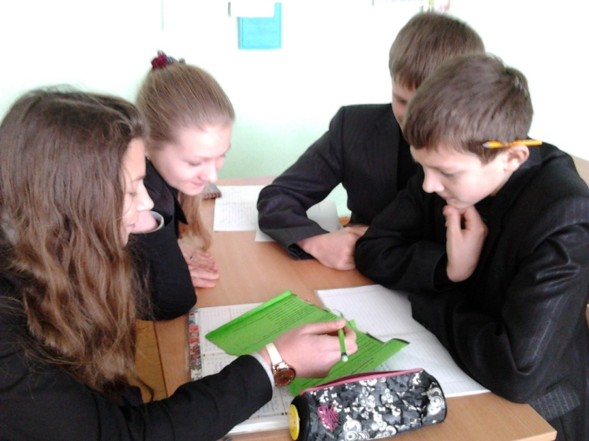
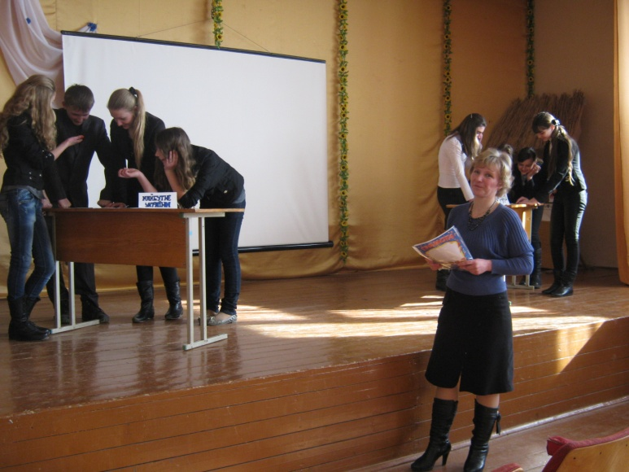
Принципи
Принципи навчання:
Особистісного підходу;
Принципи роботи:
Ніколи і нічого не робити за учнів, переживання успіху дитина пізнає через відкриття.
Доступності;
Наочності;
Зв’язок теорії з практикою.
Ставити перед учнями такі завдання, з якими вони впораються.
Краще один раз побачити, ніж один раз почути.
Уважно слідкувати за кожним учнем, його досягненнями та невдачами.
Л. М. Кондратюк

Slide 9
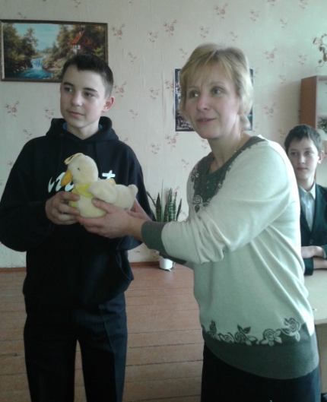
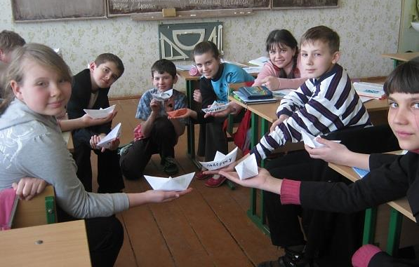
Практика впровадження
Використання на уроках інтерактивних елементів, які дозволяють дитині бути особистістю.
Створення ситуації успіху для кожної дитини.
Використання проблемно-пошукових освітніх технологій: діалог, робота з деформованим висловлюванням, дослідження-моделювання, трансформація, конструювання, навчальне редагування.
Розвиток творчих здібностей учнів.
Виконання проектно-дослідницьких робіт.
Застосування завдань пізнавального характеру.
Розв’язання ситуативних колізій, ігрові методики.
Л. М. Кондратюк

Slide 10
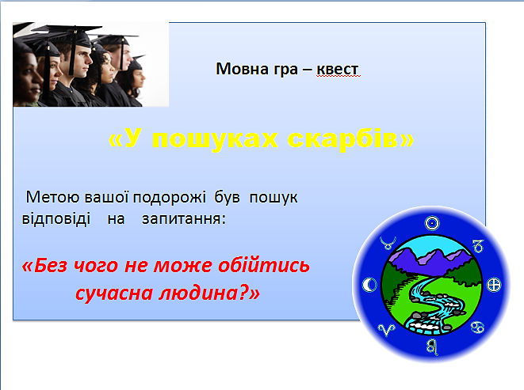
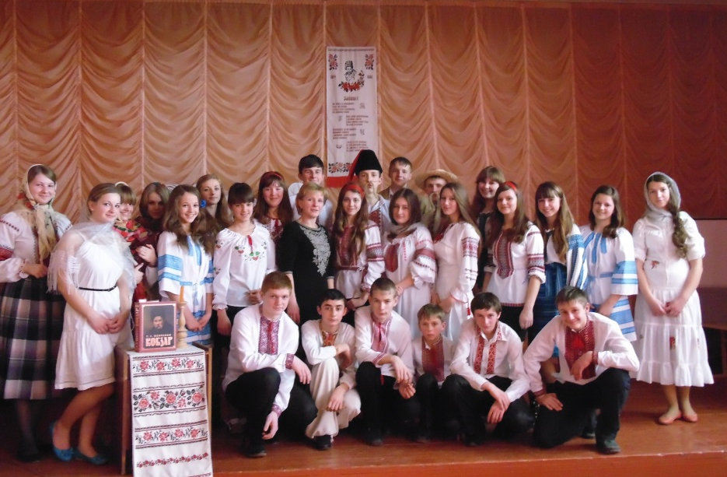
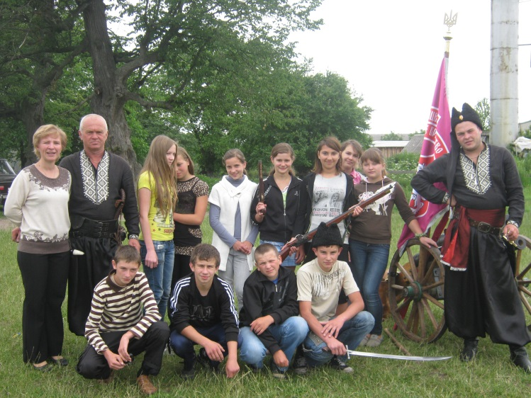
Позакласна робота
Робота з обдарованими дітьми
Предметні тижні
Тематичні вечори
Конкурси, вікторини, КВК
Драматичний гурток
Л. М. Кондратюк

Slide 11
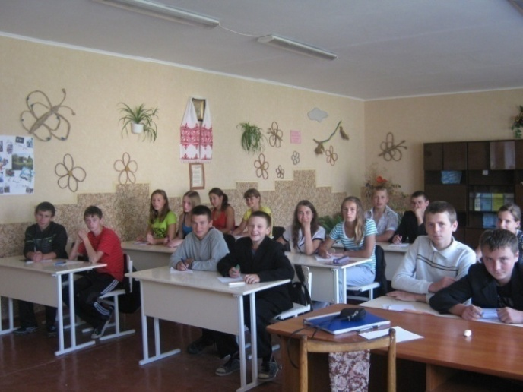
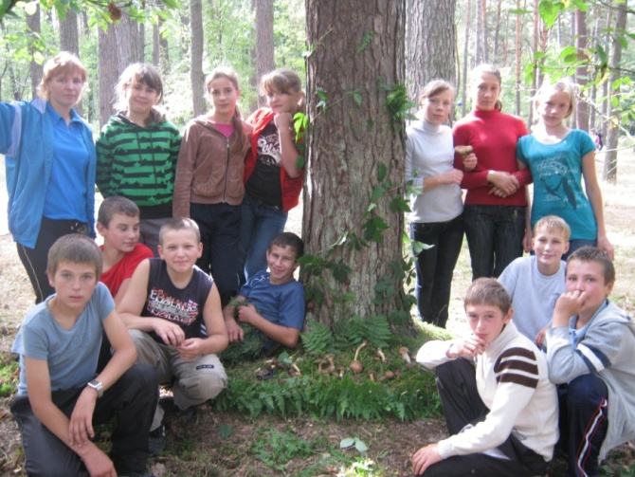
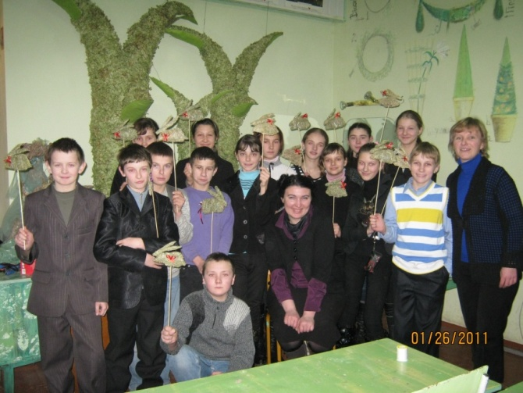
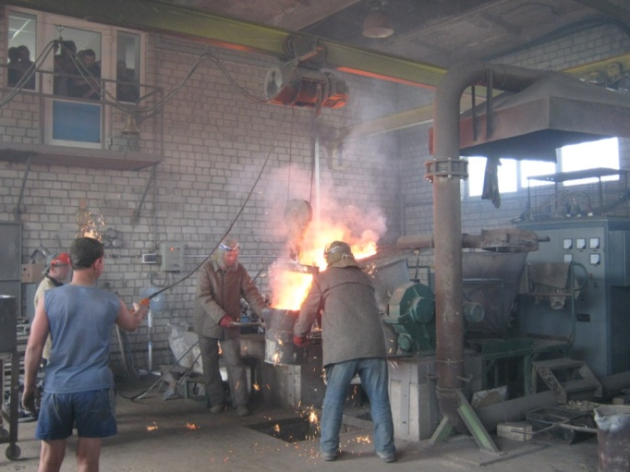
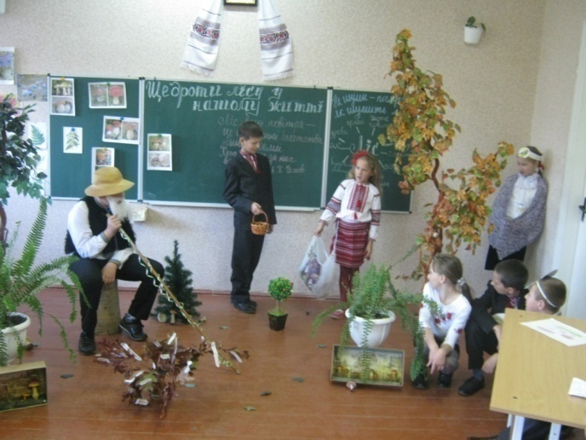
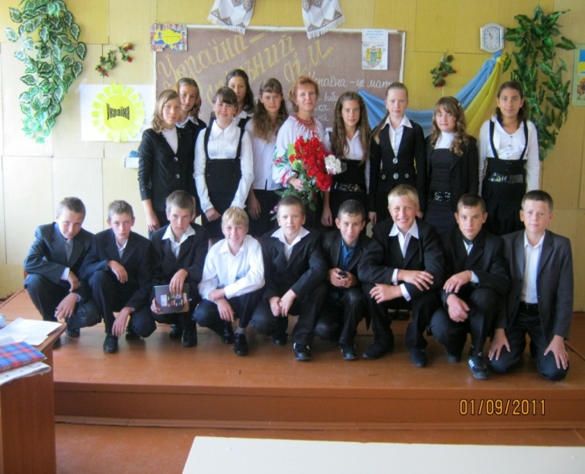
Я – класний керівник
Наш дружний клас
Відпочинок на природі
В гостях у майстра-флориста
Екскурсія у ливарний цех
День вдячності Землі
День Знань
Л. М. Кондратюк

Slide 12
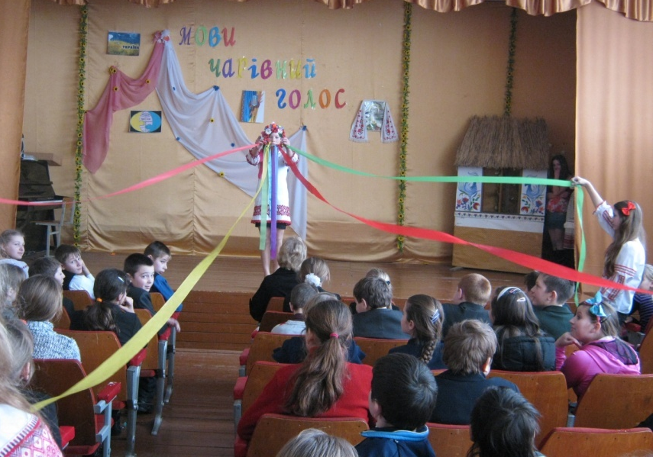
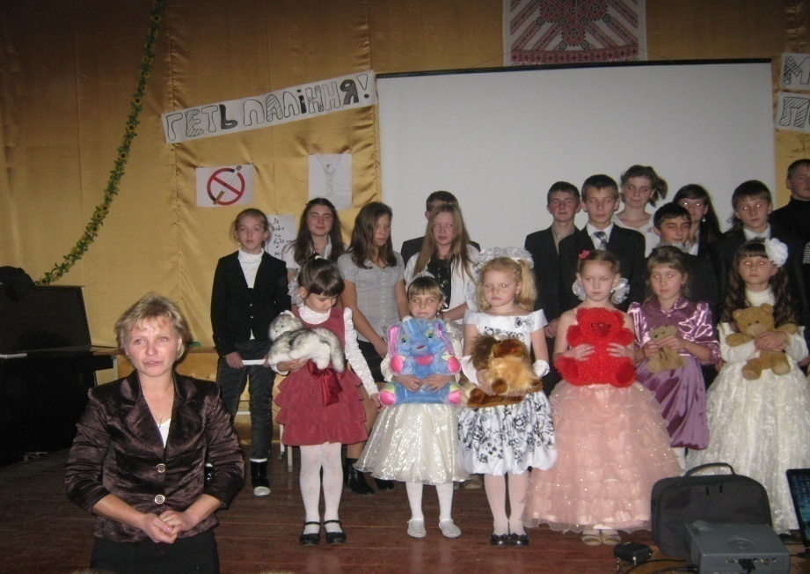
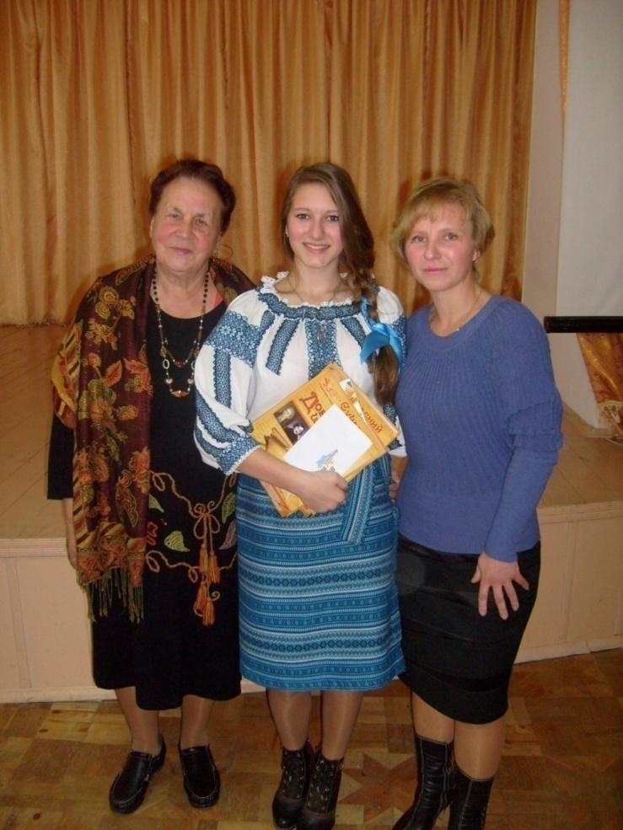
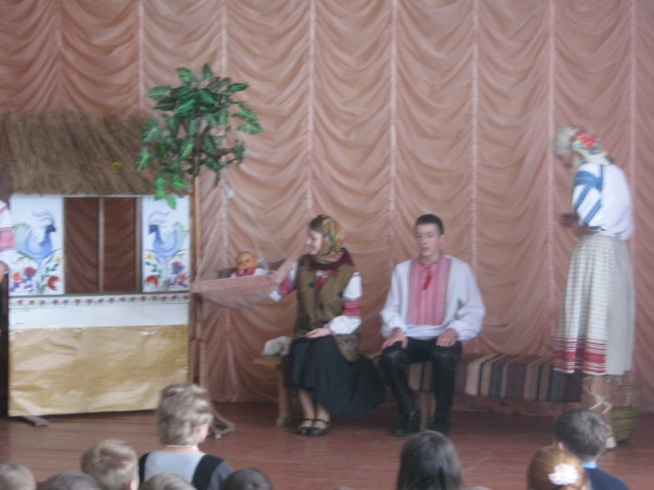
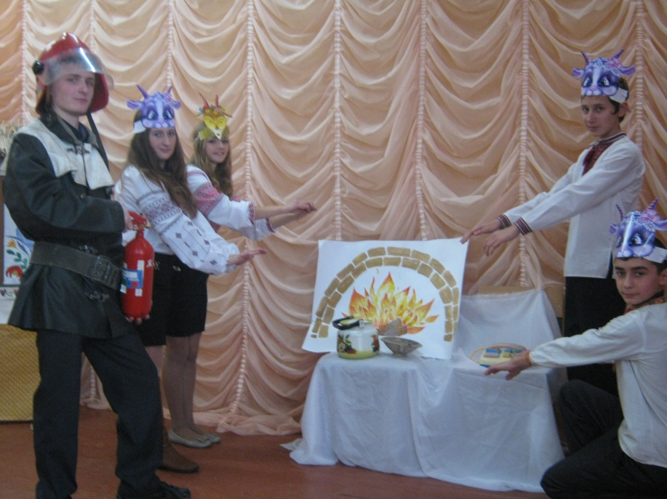
Драматичний гурток «Країна мрій»
Свято рідної мови
Геть паління!
Гран-прі конкурсу читців поезії Волинських авторів
“Наймичка” Т. Г. Шевченка
З вогнем не жартуй
Л. М. Кондратюк

Slide 13
Результативність роботи
Рік | Назва конкурсу, олімпіади | Місце | Клас | Переможець
2010 | Районний етап Міжнародного мовно-літературного конкурсу учнівської та студентської молоді імені Тараса Шевченка | 2 | 5 | Лозко Леонід
2011 | ІІ етап ХІІ Міжнародного конкурсу з української мови імені Петра Яцика | 2 | 6 | Лозко Леонід
 | Районний етап ІІІ Міжнародного мовно-літературного конкурсу учнівської та студентської молоді імені Тараса Шевченка | 3 | 6 | Лозко Леонід
2012 | ІІ етап Всеукраїнської олімпіади з української мови та літератури | 1 | 7 | Лозко Леонід
 | Кращий твір на правову тематику: «Діти з обмеженими можливостями: право на повноцінне життя» |  | 9 | Гузь Богдана
2013 | Конкурс читців поезії волинських поетів, приурочений Дню української писемності та мови | Гран-прі | 10 | Кушнірук Роксолана
 | ІІ етап Всеукраїнської олімпіади з української мови та літератури | 1 | 8 | Лозко Леонід
 | Районний етап ІV Міжнародного мовно-літературного конкурсу учнівської та студентської молоді імені Тараса Шевченка | 2 | 8 | Федорчук Вікторія
2014 | ІІІ етап Всеукраїнської олімпіади з української мови та літератури | 2 | 8 | Лозко Леонід
 | Конкурс читців поезії, присвячений 200 річниці від дня народження Т. Г. Шевченка, «Шевченко іде на Волинь…» | 2 | 10 | Кушнірук Роксолана
Л. М. Кондратюк

Slide 14
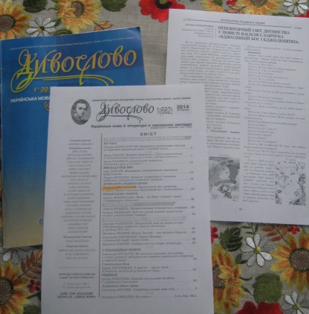
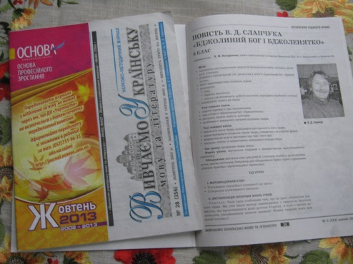
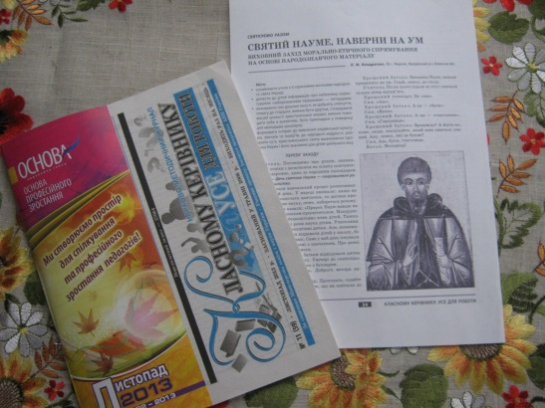
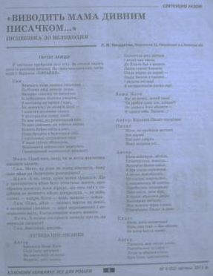
Співпраця із фаховими виданнями
Науково-методичний журнал «Дивослово». - №1. – 2014. – С. 23-26.
Урок «Неповторний світ дитинства в повісті В.Слапчука «Бджолиний бог і Бджоленятко»
Науково-методичний журнал «Вивчаємо українську мову і літературу». – 2013. - №5.- С.25-29.
Урок літератури в 6 класі «Повість «Бджолиний Бог і Бджоленятко».
Науково-методичний журнал «Класному керівнику. Усе для роботи». – 2013. –
№4.- С.5-8.; №11.- С.34 - 40.
Виховний захід «Виводить мама дивним писачком…»
Виховний захід морально-етичного спрямування на основі народознавчого матеріалу «Святий Науме, наверни на ум».
Л. М. Кондратюк

Slide 15
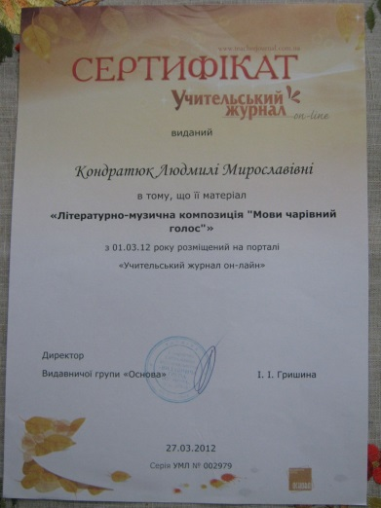
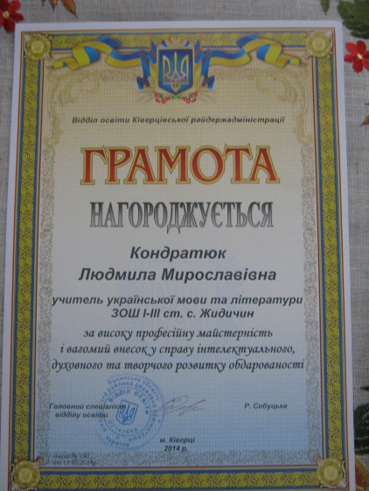
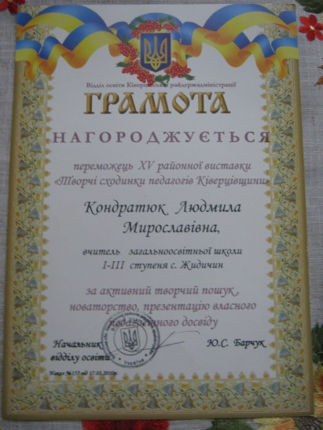
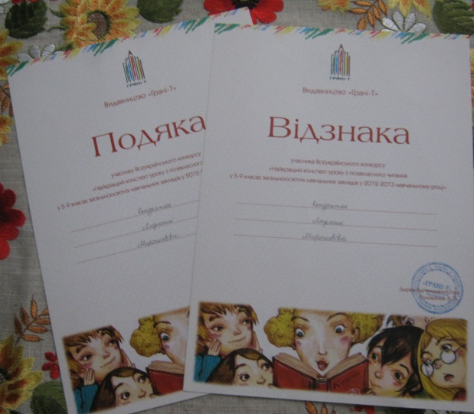
Сертифікати, відзнаки, подяки, грамоти…
Матеріали розміщенні у мережі – ІНТЕРНЕТ:
http://www.teacherjournal.com.ua/shkola/ukrainska-mova-ta-literatura/5857-movi-charvnij-golos.html
http://www.teacherjournal.com.ua/shkola/vixovna-robota-v-shkoli/25986-speczvipusk-tsn-nsczenvka-do-dnya-uchitelya.html
Грамоти відділу освіти
Ківерцівської РДА (2010,2014) за творче впровадження передового педагогічного досвіду та участь у виставці дидактичних та методичних матеріалів
Грамота видавництва «Грані-Т» за участь у Всеукраїнському конкурсі «Найкращий конспект урок з позакласного читання», 2013
Л. М. Кондратюк

Slide 16
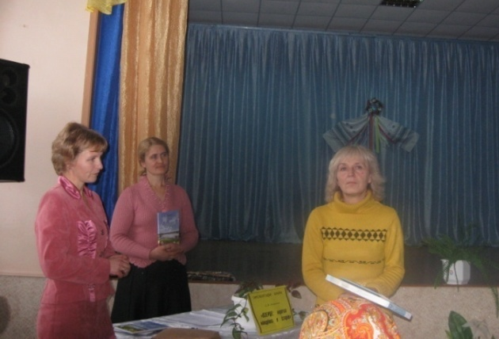
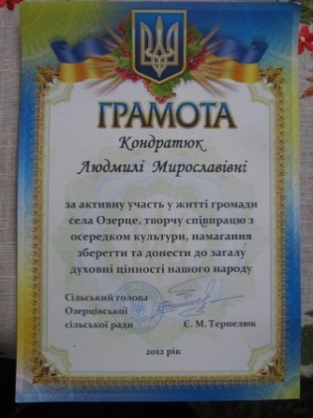
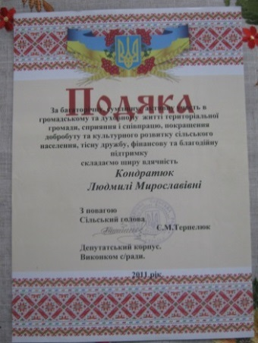
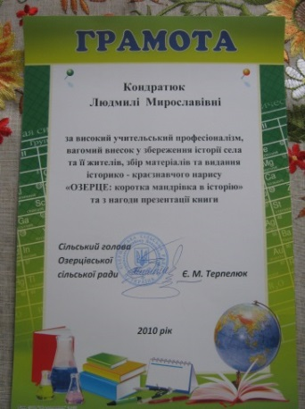
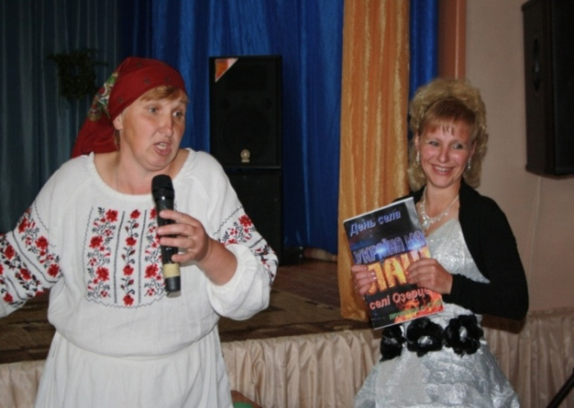
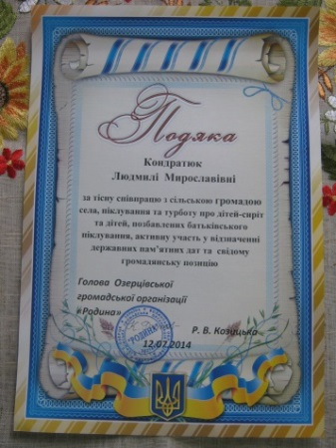

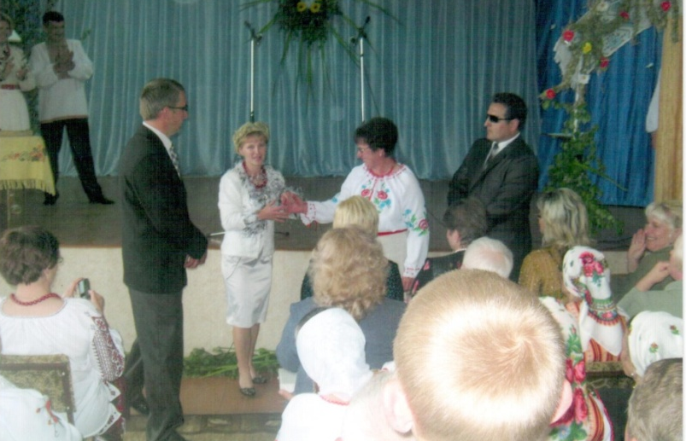
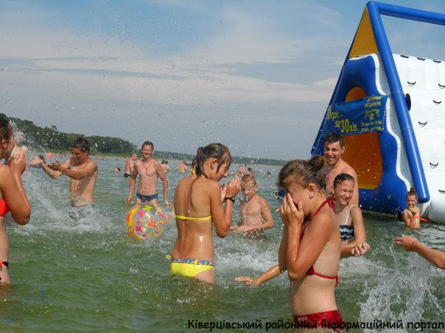
У житті громади
Презентація книги «Озерце»
Україна має талант в Озерці
Історико-краєзнавчий нарис «Озерце: коротка мандрівка в історію»
У ролі прем′єр-мінстра Ю.Тимошенко
Л. М. Кондратюк
Волонтерська діяльність

Slide 17

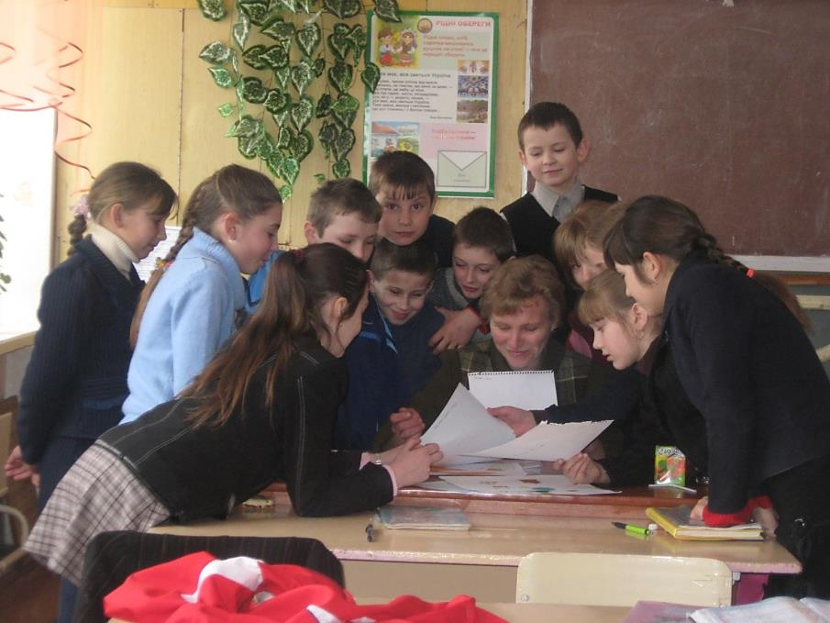
Момент істини
Щоб уникати помилок,
Треба набиратися досвіду;
Щоб набиратися досвіду -
Треба робити помилки
(Лоуренс Дж. Пітер,
канадський педагог)

